Slide 1

GERAÇÃO DISTRÍBUIDA
UMA OPORTUNIDADE PARA O PAÍS

Slide 2
POR QUE A PROPOSTA DA ANEEL É INJUSTA E TECNICAMENTE INCORRETA

Slide 3
PROPOSTA DA ANEELL
ALTERNATIVA 5
TUSD
Com essa alternativa o PROSSUMIDOR terá uma redução na sua conta de energia de apenas 38% sobre a energia injetada.
Transp.
fio A
Transp.
fio B
Encargos
Perdas
TE
TE
TUSD
ENERGIA
ENCARGOS
TRANS. FIO A
TRANS. FIO B
ENCARGOS
PERDAS
Energia
Encargos e demais componentes
38%
12%
6%
28%
8%
8%

Slide 4
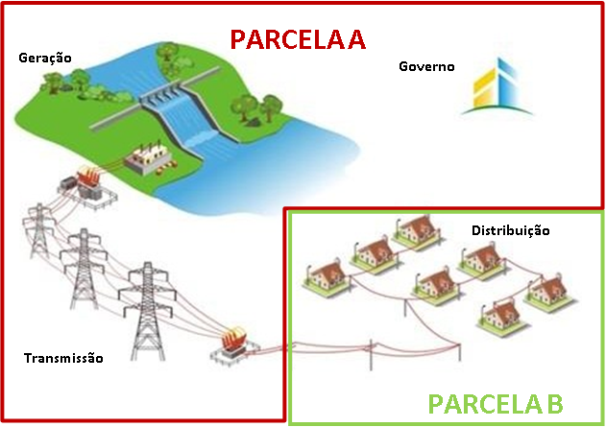
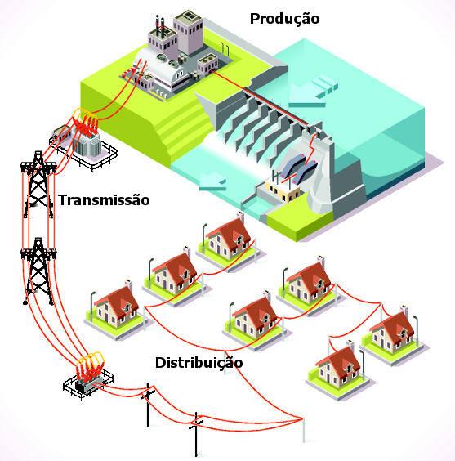
O CAMINHO DA ENERGIA ELÉTRICA
O setor elétrico é composto por três tipos de empresas:
Geradoras – Produção de energia;
Transmissoras – Transmissão de energia para os centros consumidores;
Distribuidoras - Distribuição da energia até a casa/indústria/comercio, entre outras.

Slide 5
MODELO INSTITUCIONAL DO SETOR ELÉTRICO BRASILEIRO
Ambiente de Contratação
Modelo do Setor Elétrico Brasileiro, em 2003, criou dois ambientes de contratação de energia.
ACL – Ambiente de Contratação Livre
ACR – Ambiente de Contratação Regulada

Slide 6
REGULAÇÃO
TARIFÁRIA

Slide 7
REGULAÇÃO TARIFÁRIA
Parcela A - trata-se de custos cujos os montantes e preços escapam à vontade ou gestão da distribuidora, que atua apenas como arrecadadora. São os chamados custos não- gerenciáveis.
Parcela B – são os custos diretamente gerenciáveis e administrados pela própria distribuidora, como operação, manutenção e remuneração dos investimentos.

Slide 8
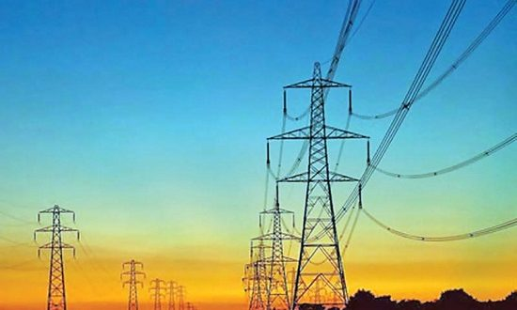


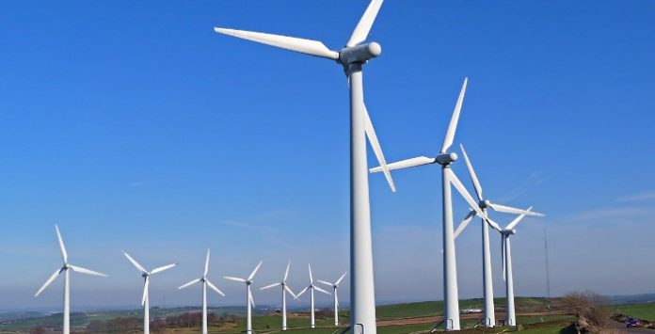
REGULAÇÃO TARIFÁRIA
Parcela A
A Geração é o elo inicial que produz energia elétrica a partir da conversão de outras formas de energia em eletricidade. Para atender seus consumidores, as distribuidoras precisam comprar a energia que são vendidas em leilões de geração, nos quais os geradores competem para oferecer energia ao menor preço.
A Transmissão refere-se ao transporte de energia elétrica dos geradores à concessão das distribuidoras. Esses valores são definidos por meio de licitações públicas promovidas pelo governo federal, cujo os custos são rateados pelos agentes do setor.
Os Encargos Setoriais são valores cobrados por determinação legal para o desenvolvimento do setor elétrico e para as políticas energéticas do Governo Federal.
Geração
Transmissão
Encargos Setoriais

Slide 9

REGULAÇÃO TARIFÁRIA
Quais são os Encargos Setoriais?
Os Encargos Setoriais são instituídos por lei para o desenvolvimento do setor elétrico e para as políticas energéticas do Governo Federal.
Conta de Desenvolvimento Energético - CDE;
Programa de Incentivo à Fontes Alternativas de Energia Elétrica – PROINFA;
Encargos de Serviços do Sistema – ESS e de Energia de Reserva – EER;
Taxa de Fiscalização dos Serviços de Energia Elétrica – TFSEE
Pesquisa e Desenvolvimento – P&d e Programa de Eficiência Energética - PEE

Slide 10
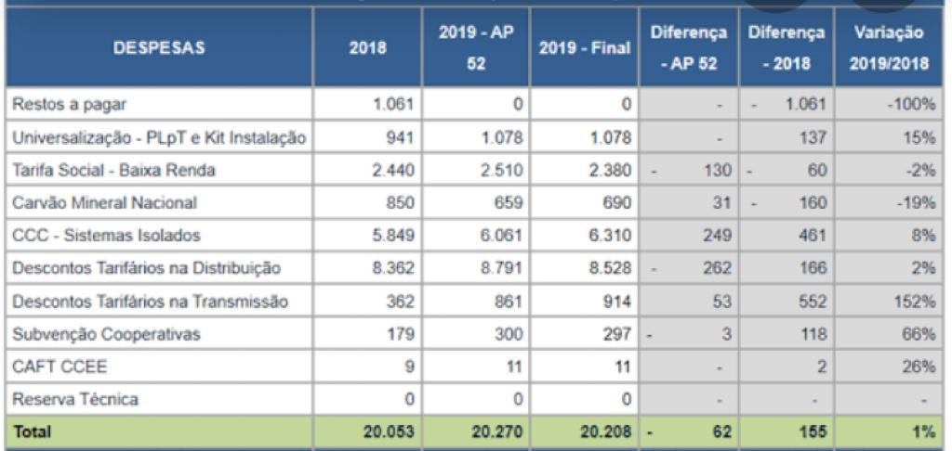
SUBSÍDIOS EXISTENTES HOJE NA CONTA: R$20 BILHÕES
Observação: GD em 2018 foi cerca de apenas R$ 200 milhões

Slide 11
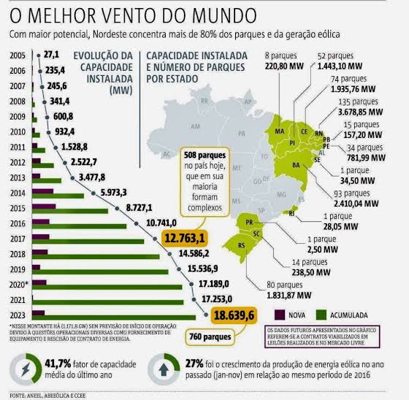
FONTES INCENTIVADAS (Subsídios)
FONTE | Pot (Kw) | %
GERAÇÃO TOTAL NO BRASIL | 167.869.579 | 100,00 %
PCH | 5.270.902 | 3,14 %
EOL | 15.560.093 | 9,27 %
UFV | 2.269.285 | 1,35 %
PREVISÃO DE INCENTIVOS NOS ENCARGOS (MILHÕES) 2020 | 9.442

Slide 12
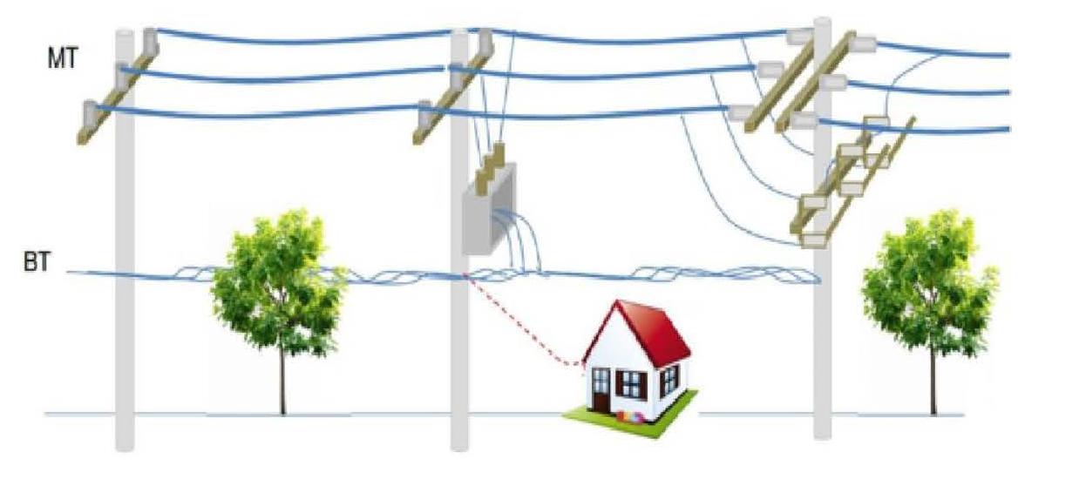
REGULAÇÃO TARIFÁRIA
Parcela B
A parte que cabe à distribuidora representa menos de um terço da tarifa de energia elétrica, também chamados de custos gerenciáveis. A distribuidora incorre em dois tipos de despesas no provimento de serviço de distribuição:
São os custos de operação e manutenção Referentes à prestação dos serviços de distribuição de energia elétrica: gastos com pessoal, administração, materiais, serviços fornecedores, arrendamentos, aluguéis, seguros, entre outros.
São os custos para ampliar as redes e os sistemas elétricos, além de investir na modernização e melhoria crescente da qualidade dos serviços prestados..
Despesas Operacionais
Despesas de Capital

Slide 13
GERAÇÃO DISTRIBUÍDA

Slide 14
GERAÇÃO DISTRIBUÍDA – SITUAÇÃO ATUAL
UNIDADES CONSUMIDORAS COM GERAÇÃO DISTRIBUÍDA
Tipo | Quantidade | Quantidade de UCS que recebem os créditos | Potência Instalada (kW) | %
CGH | 96 | 7.710 | 93.149,60 | 5,77%
EOL | 60 | 104 | 10.360,86 | 0,64%
UFV | 127.255 | 159.600 | 1.462.385,43 | 90,52%
UTE | 186 | 3.951 | 49.647,84 | 3,07%
TOTAL | 127.597 | 171.365 | 1.615.543,73 | 100,00%

Slide 15
GERAÇÃO DISTRIBUÍDA x ACR
CONSUMIDORES CATIVO X GERAÇÃO DISTRIBUIDA
CONSUMIDORES CATIVO | 84.464.220
CONSUMIDORES C/GD | 171.365
REPRESENTATIVIDADE GD | 0,20%
CONSUMO DE ENERGIA MWh/Mês - CATIVO - AGOSTO 2019
CONSUMO DE ENERGIA MWh/Mês - CATIVO* | 38.613.381,63
PRODUÇÃO/INJETADO MWh/mês - GD** | 99.870,72
REPRESENTATIVIDADE GD | 0,26%
* Fonte EPE
** Estimado pelo fator de eficiência de cada fonte
** Considerando que 50% desta geração foi injetada na rede

Slide 16
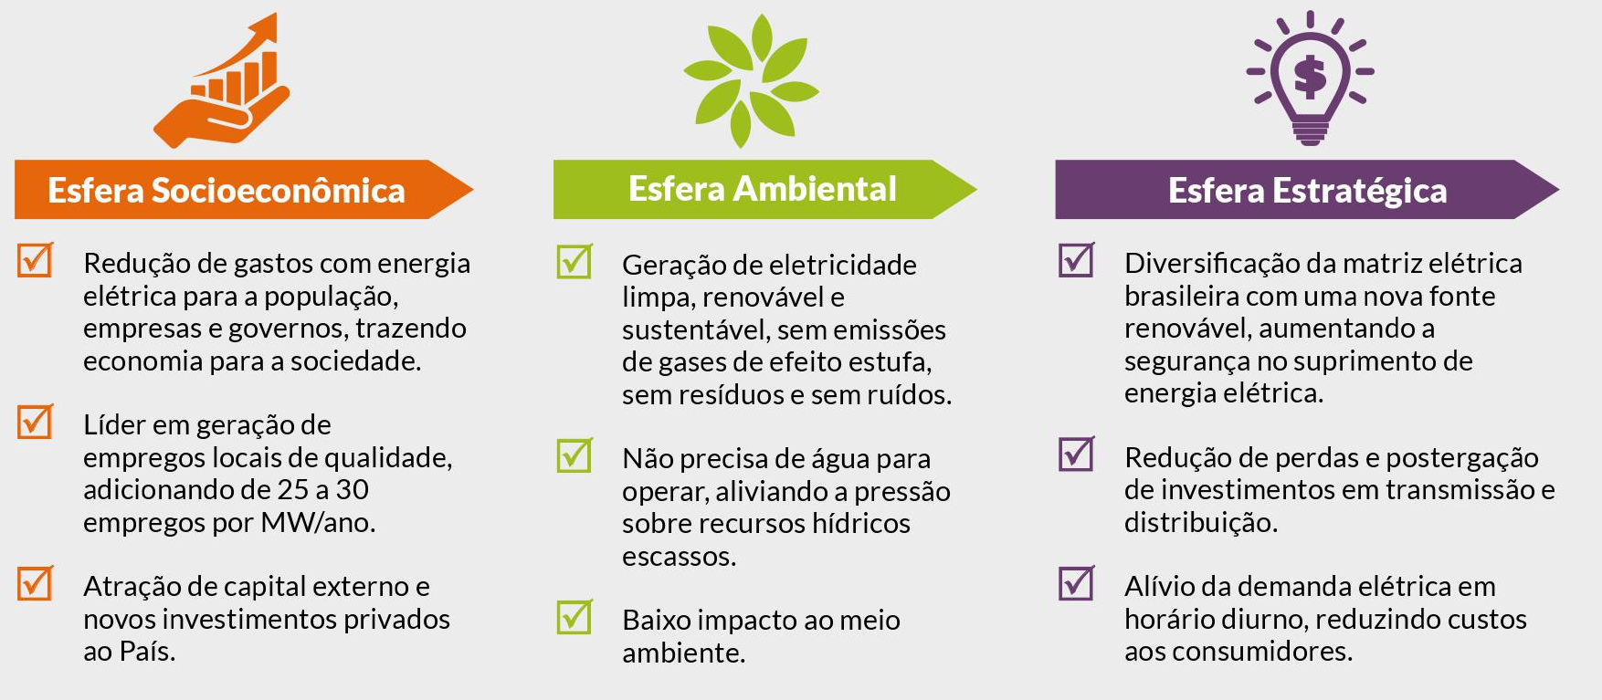
PRINCIPAIS BENEFÍCIOS DA FONTE AO BRASIL

Slide 17
É MUITO CEDO PARA MUDAR AS REGRAS...
Números de Unidades Consumidoras com Geração =0,2% das Unidades Existentes
2. Geração Produzida < 0,3% da Geração Produzida no Brasil
3. Crescimento de Novos consumidores que viram clientes das Distribuidoras superior a 1,9 milhões por ano.
4. Uma das maiores gerações de empregos diretos por MW instalado: cerca de 30 para cada 1MW instalado por ano

Slide 18
NOSSA PROPOSTA
Transição do modelo de forma gradual e ao longo de um período planejado começando a partir de um gatilho de atendimento da demanda de energia elétrica de pelo menos 5% da matriz elétrica conforme as boas práticas internacionais, através de uma taxação mais justa e equilibrada, levando-se em consideração de forma consistente e transparente todos os ganhos e benefícios da geração distribuída para o sistema elétrico, para a sociedade e para o País.

Slide 19
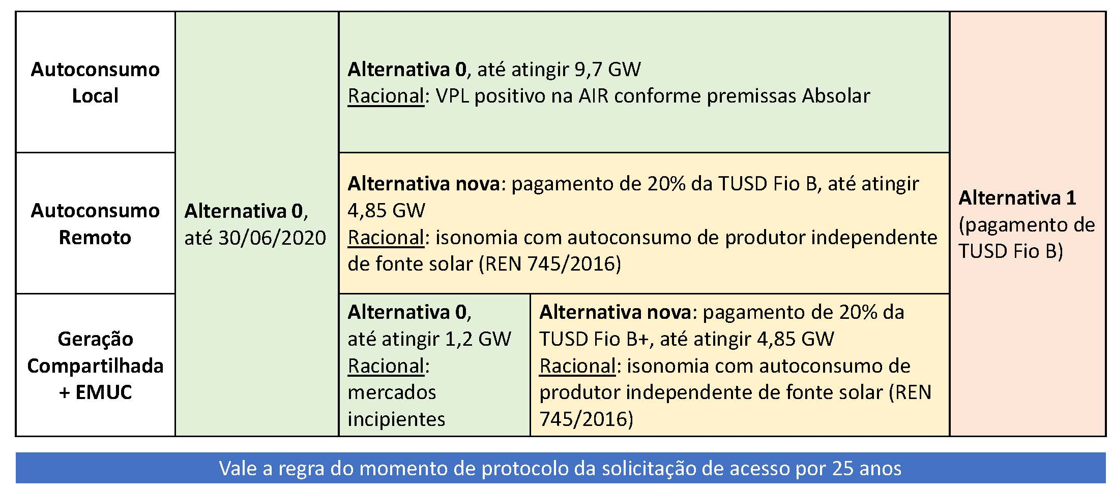
Propomos a adoção de alternativas com gatilhos para cada modalidade de Geração Distribuída.

Slide 20
SINDICATO DA CONSTRUÇÃO, GERAÇÃO, TRANSMISSÃO E DISTRIBUIÇÃO DE ENERGIA ELÉTRICA E GÁS NO ESTADO DE MATO GROSSO
Muito obrigado pela atenção!
Francisco Nelson Costa Tinoco
Vice-Presidente
Telefone: (65) 9.8167-5888
E-mail: tinoco@enerzee.com.br

